Slide 1
Физиология зрительного анализатора у животных
Выполнила студентка 213 группы лечебного факультета
Тихомирова Милена Александровна

Slide 2
Схематическая иллюстрация разнообразия колбочек, обнаруживаемых у млекопитающих

Slide 3
Пример того, как кошка видит цвета (без учета других параметров зрения)

Slide 4
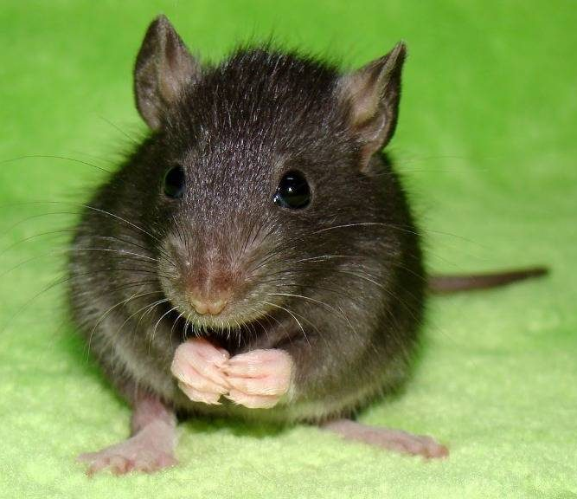
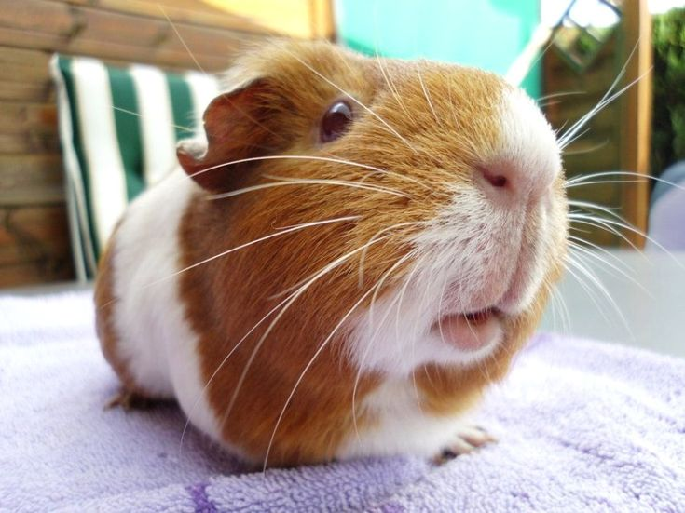
Различие соотношения палочек и колбочек в сетчатке различных животных

Slide 5
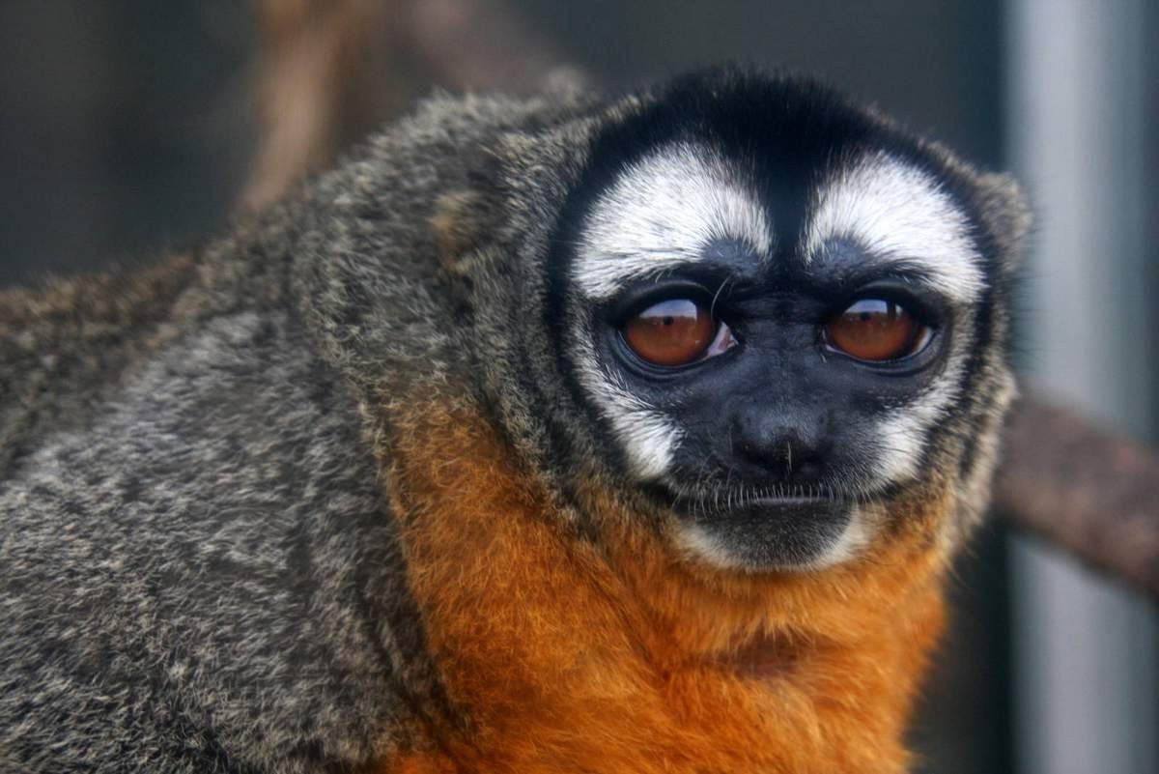
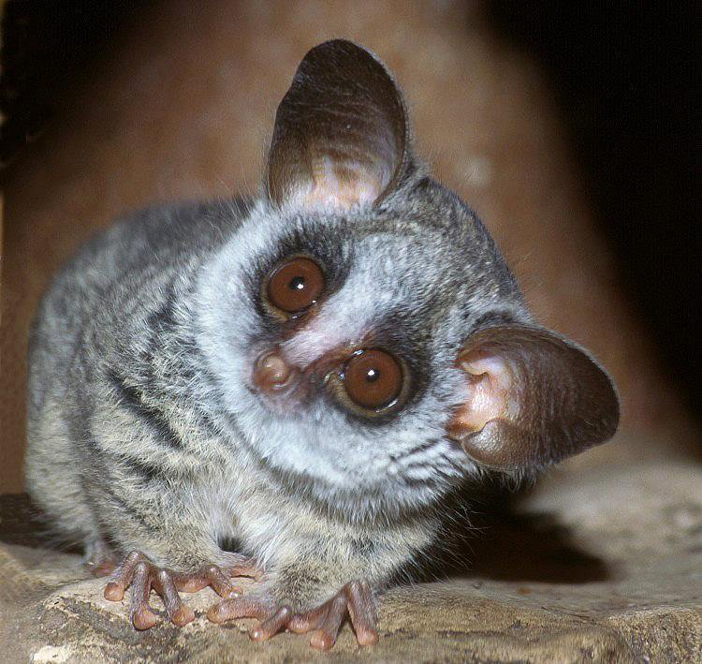
Монохроматы L-типа

Slide 6
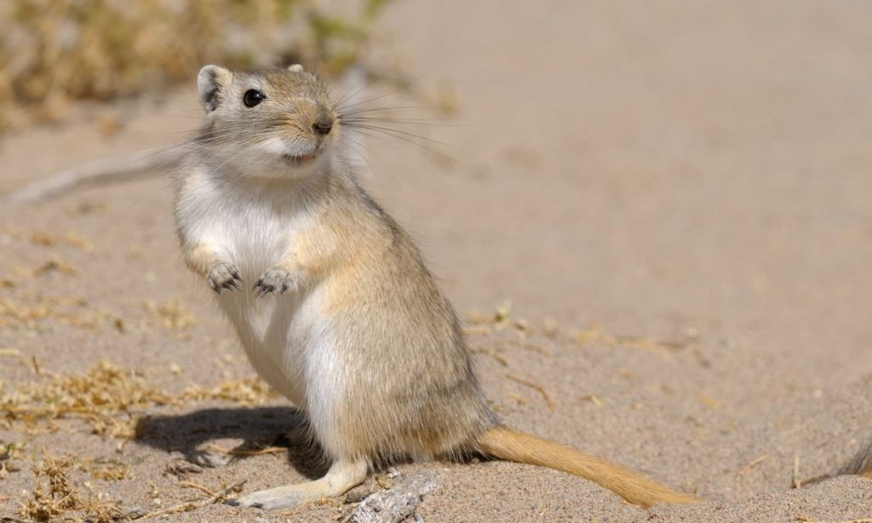
Обладатели S-колбочек с максимальной чувствительностью в ближнем УФ-диапазоне (около 360 нм)

Slide 8
Спектральная чувствительность фоторецепторов
а — человека;
б — пчелы (Apismellifera);
в — бабочки (Papilioxuthus);
г — плодовой мухи (Drosophilamelanogaster). На графике в показана спектральная специфичность только узкополосных рецепторов среди известных восьми фоторецепторов бабочки.

Slide 9
Эксперимент по различению цвета раком-богомолом
Горизонтальные пунктирные линии показывают границы для 50% (вероятность) и 60% (дискриминация).
а — Реакция животных, обученных выбирать свет с длиной волны 470 нм (n=7) и протестированных на более длинных волнах.
в — Реакция животных, обученных выбирать свет с длиной волны 570 нм (n=4) и проверенных на более коротких волнах. Число над каждой точкой указывает протестированный интервал длин волн.
б и г — Примеры животных, делающих выбор.

Slide 10
Спасибо за внимание!

